Slide 1
Урок № 20. Соціально-економічний розвиток
.

Slide 2
План вивчення:
Якими були результати селянської реформи 1848 р.
Що визначало соціально-економічний розвиток західноукраїнських земель
Коли і за яких обставин виник кооперативний рух
Що визначало становище перших трудових емігрантів

Slide 3
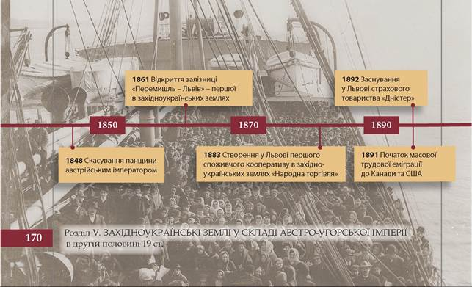
Опорні дати:

Slide 4
Основні поняття, терміни, назви:
сервітути,
трудова еміграція,
«рутенська акція»,
кооперативний рух,
страхова компанія «Дністер».

Slide 5
Персоналії:
В. Нагірний.

Slide 6
Якими були результати селянської реформи 1848 р.

Slide 7
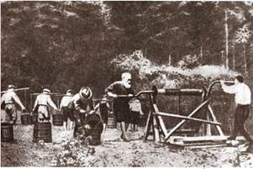
Добування нафти ручним способом на бориславських промислах. 60-ті рр. 19 ст.

Slide 9
2. Що визначало соціально-економічний розвиток західноукраїнських земель

Slide 10
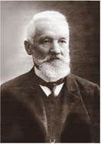
Василь Нагірний (1848-1921)

Slide 11
3. Коли і за яких обставин виник кооперативний рух

Slide 12
Завдання, які ставив перед собою кооператив «Народна торгівля»
• Закупівля та реалізація товарів місцевого виробництва і ввезених з-за кордону
• Заснування в містах і селах крамниць з товарами широкого вжитку й різного асортименту
• Посередництво* в закупівлі й постачанні товарів для крамниць
• Створення спеціальних фондів для забезпечення якісного і безперервного ведення торгівлі
• Надання позик для організації торгівлі

Slide 13
Словник:
Кооперація (від лат. cooperatio - співпраця) - добровільне об’єднання людей для спільної господарської діяльності.

Slide 14
4. Що визначало становище перших трудових емігрантів

Slide 15
Словник:
Гомстед - земельна ділянка, яку надавали на пільгових умовах на вільних землях Канади та США для ведення фермерського господарства, обробітку й забудови.

Slide 16
Підсумок уроку:
Економічне становище західноукраїнських земель у складі Австро-Угорщини, як і раніше, залишалося дуже тяжким. Основну частину продукції давали галузі з видобування й переробки місцевої сировини — лісова, лісопильна, нафтова, буровугільна, соляна.
Регіон був ринком збуту готової продукції з центральних регіонів імперії і джерелом постачання сировини. А загострення соціально-економічних проблем у краї призвело до масової трудової еміграції західноукраїнських селян до країн Європи, Північної та Південної Америки.
Друга половина XIX ст. для західноукраїнських земель, на відміну від Наддніпрянщини, не стала часом докорінних змін, а давній вигляд міст за Нової доби визначався особливостями економічного розвитку краю.

